Slide 1


CHÀO MỪNG CÁC CON
ĐẾN VỚI GIỜ HỌC
TOÁN

Slide 2



Slide 3

NHIỀU HƠN, ÍT HƠN, BẰNG NHAU
( TIẾT 2)

Slide 4

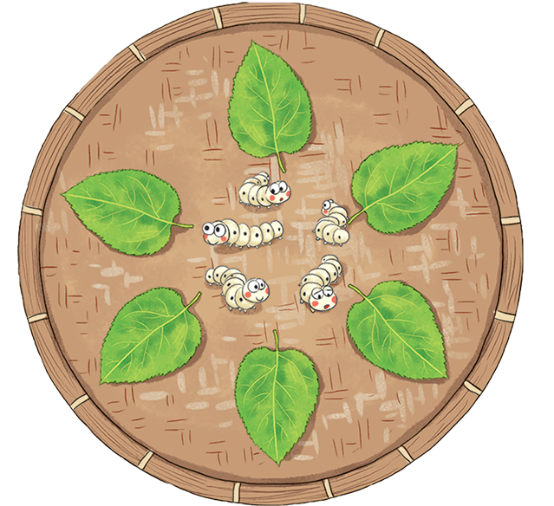
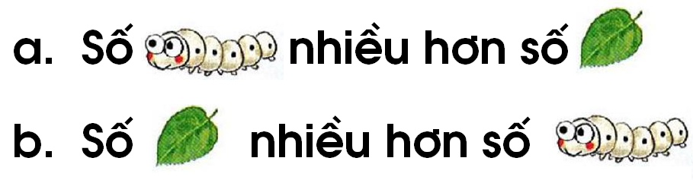
1
Câu nào đúng?
5
6

Slide 5
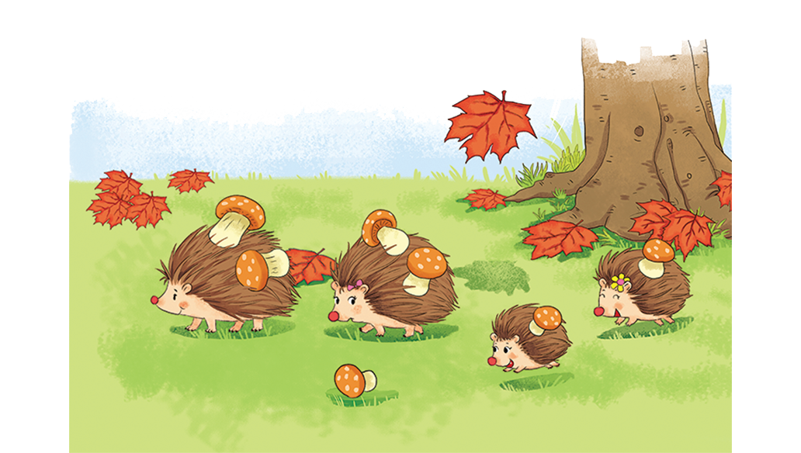
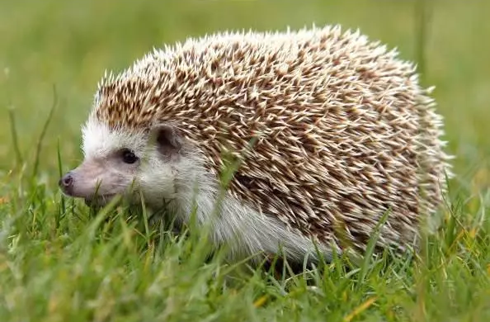
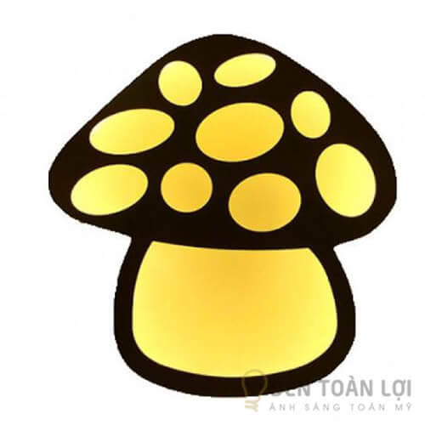
2
Số nấm nhiều hơn hay số nhím nhiều hơn?
4
7
Số nấm nhiều hơn.

Slide 6

Thư giãn

Slide 7


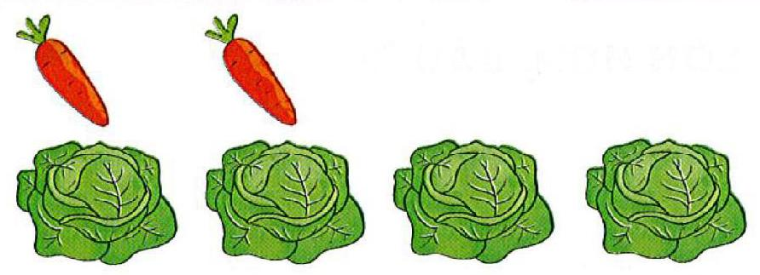
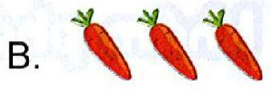
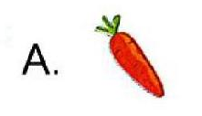
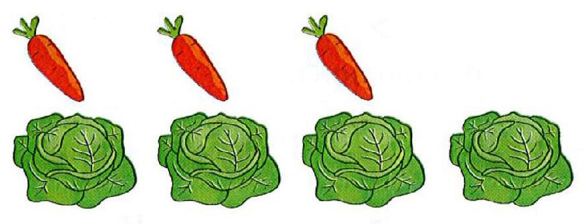
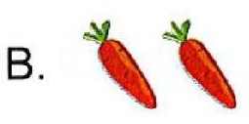
Chọn câu trả lời đúng:
Cho thêm cà rốt để:
a) Số cà rốt bằng số bắp cải
b) Số cà rốt bằng số bắp cải.

Slide 8
Chọn câu trả lời đúng:
Cho thêm cà rốt để:
a) Số cà rốt bằng số bắp cải

Slide 9
Cho thêm cà rốt để:
b) Số cà rốt nhiều hơn số bắp cải.

Slide 10

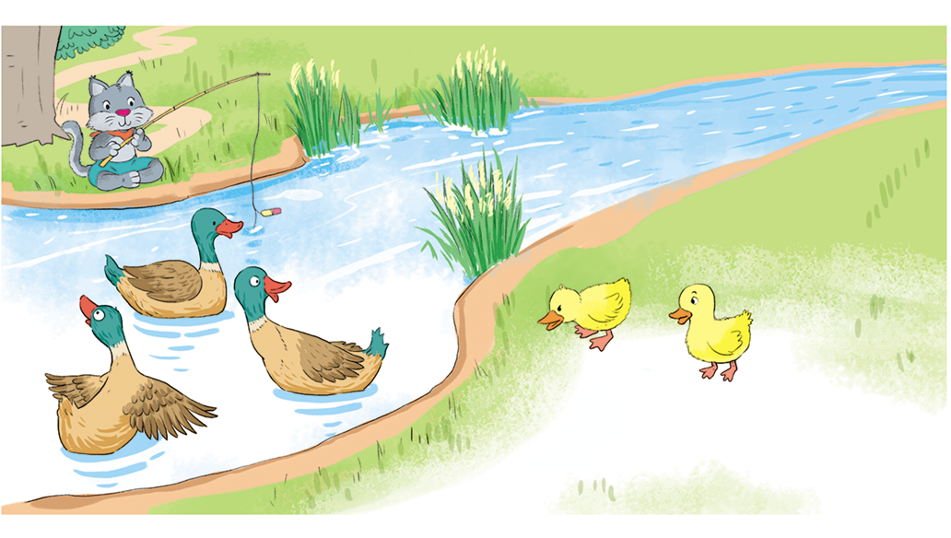
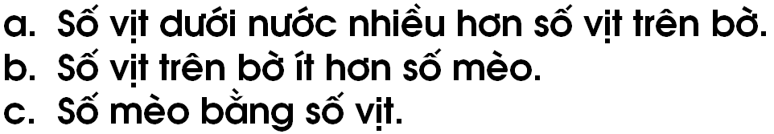
4
Câu nào đúng?

Slide 11
HƯỚNG DẪN LÀM
BÀI TẬP TOÁN
TRANG 17, 18

Slide 12

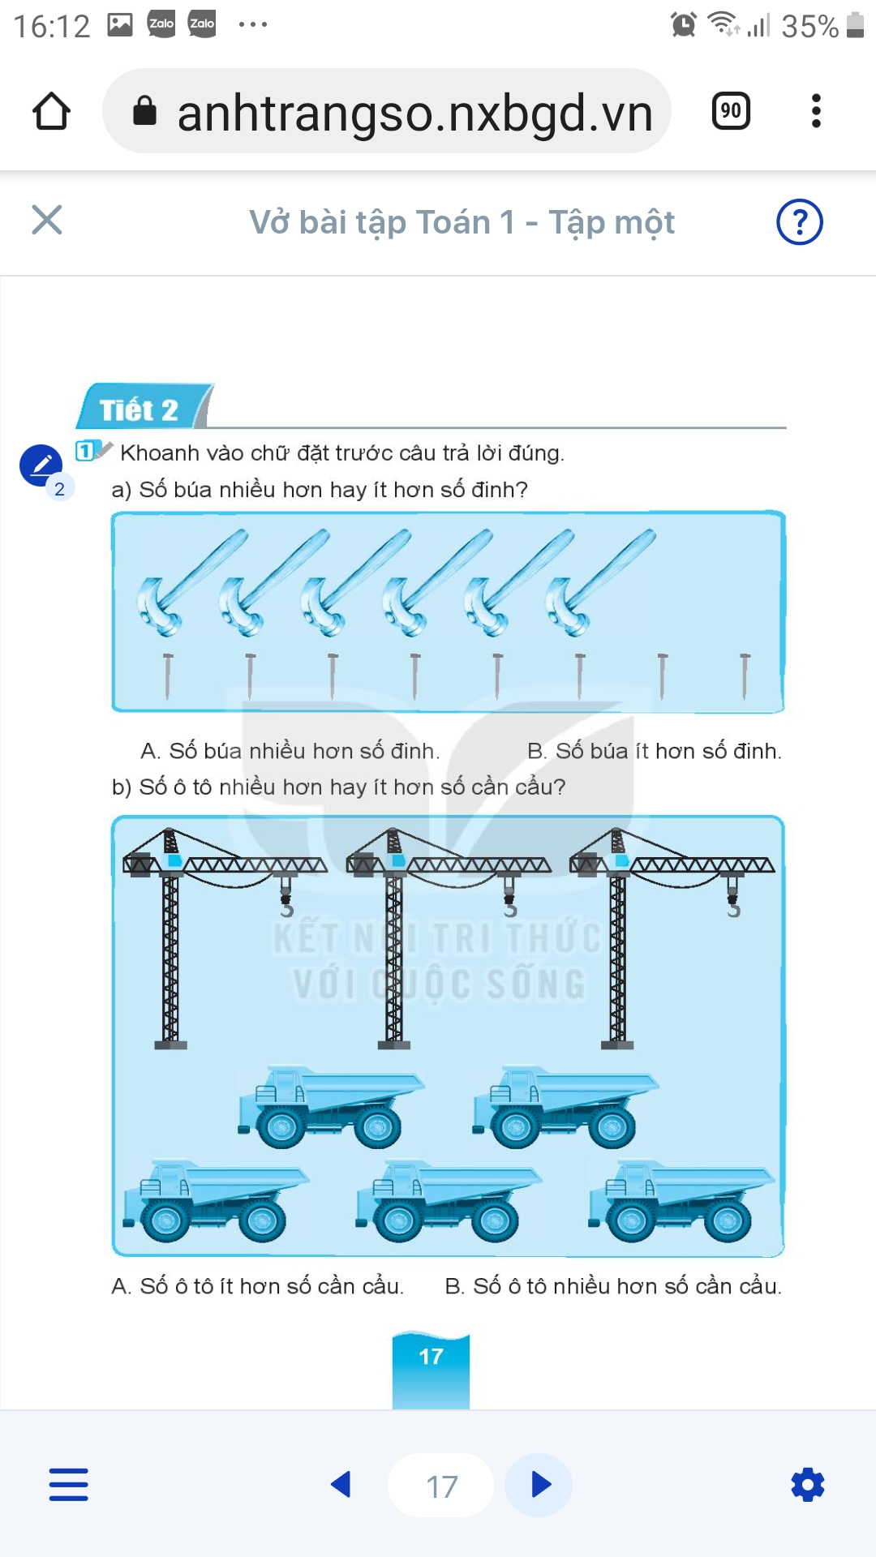

Slide 14
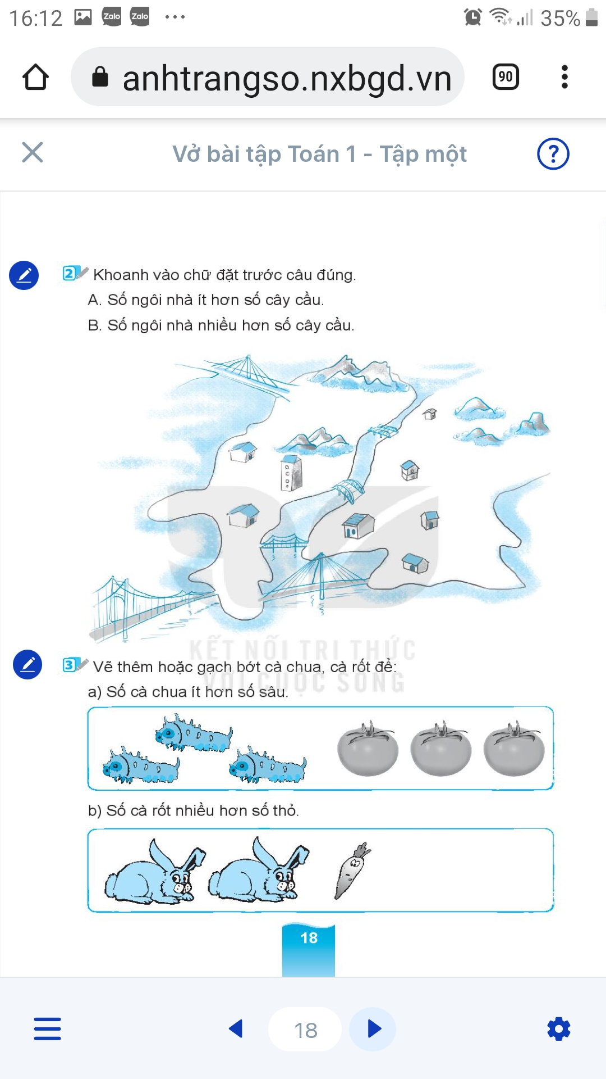
3. Viết nhiều hơn hoặc ít hơn vào chỗ chấm cho thích hợp
Số ngôi nhà ………………………….số cây cầu

